Slide 1
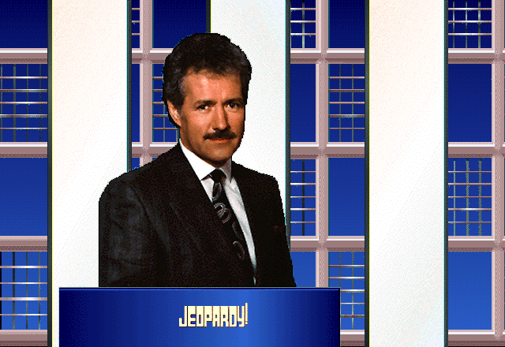


Slide 2
Desayuno

Slide 3
Almuerzo
y cena

Slide 4
Carne

Slide 5
Verduras

Slide 6
Frutas

Slide 7
Mesa y
cubiertos

Slide 8
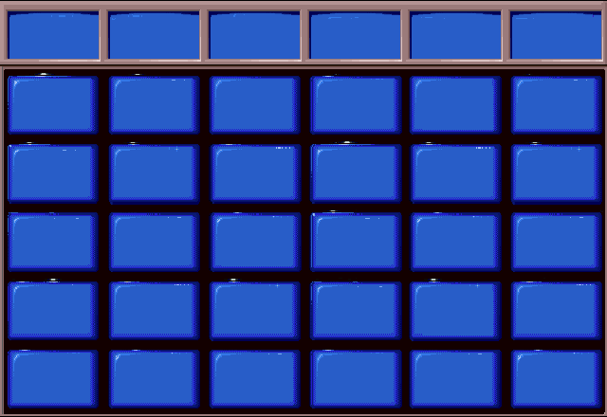
Desayuno
Almuerzo
Y cena
Carne
Verduras
Frutas
Mesa y
cubiertos
$100
$100
$100
$100
$100
$100
$200
$200
$200
$200
$200
$200
$300
$300
$300
$300
$300
$300
$400
$400
$400
$400
$400
$400
$500
$500
$500
$500
$500
$500

Slide 9
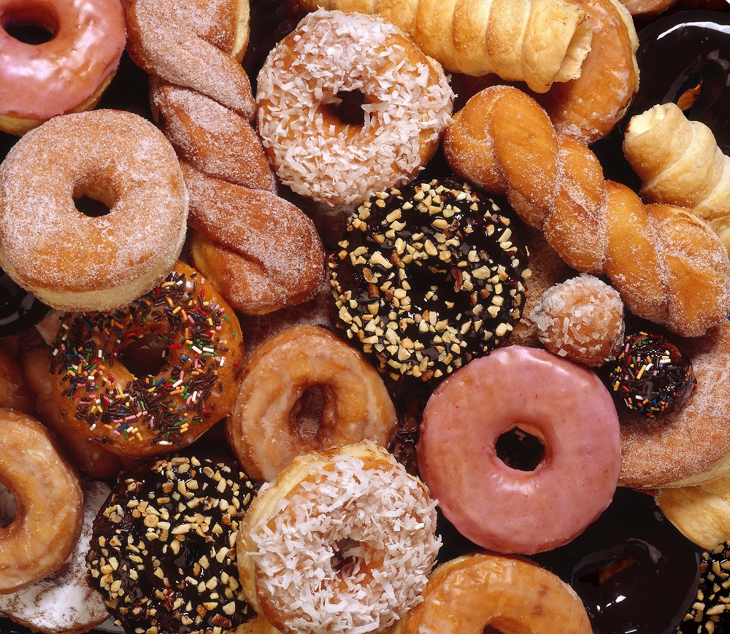

Slide 10
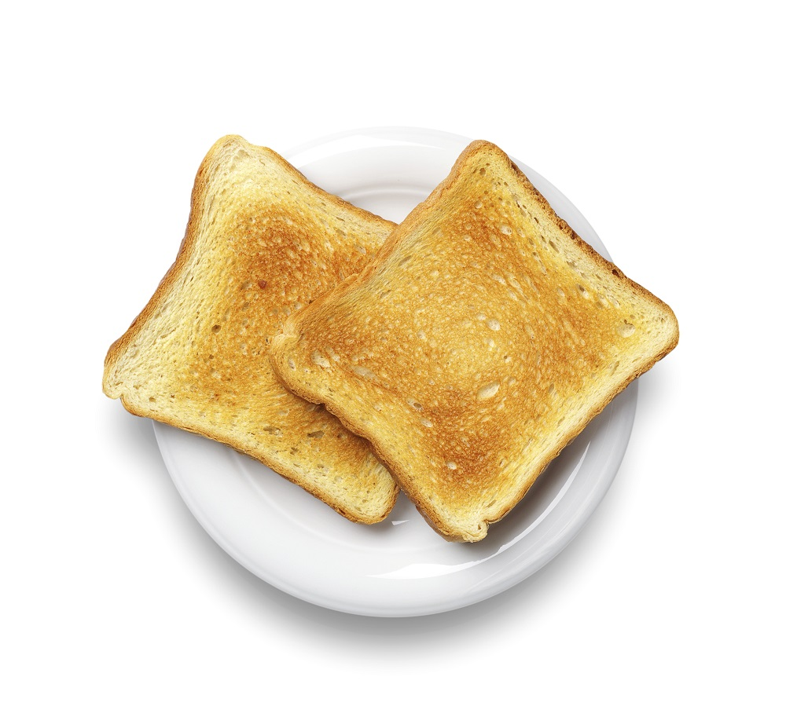

Slide 11
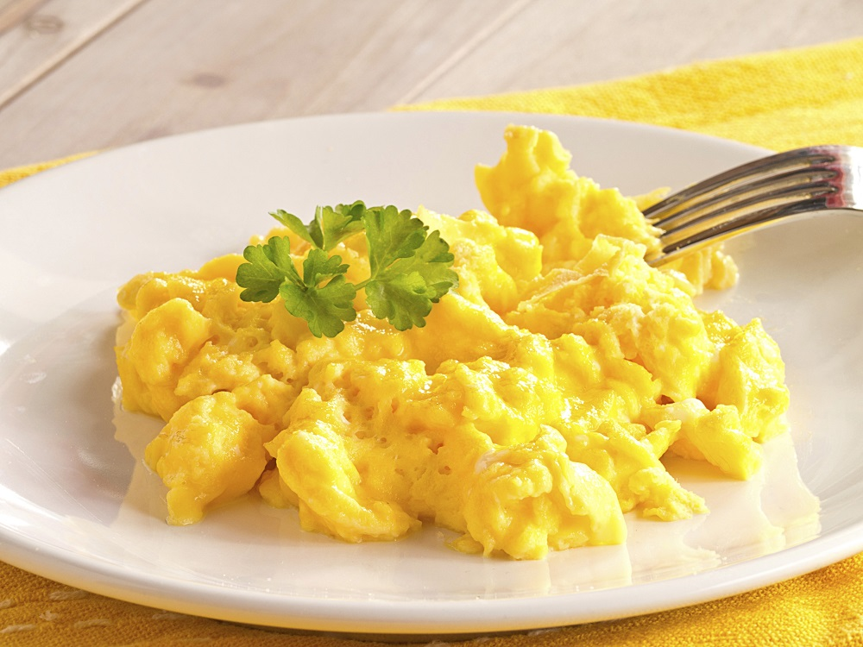

Slide 12
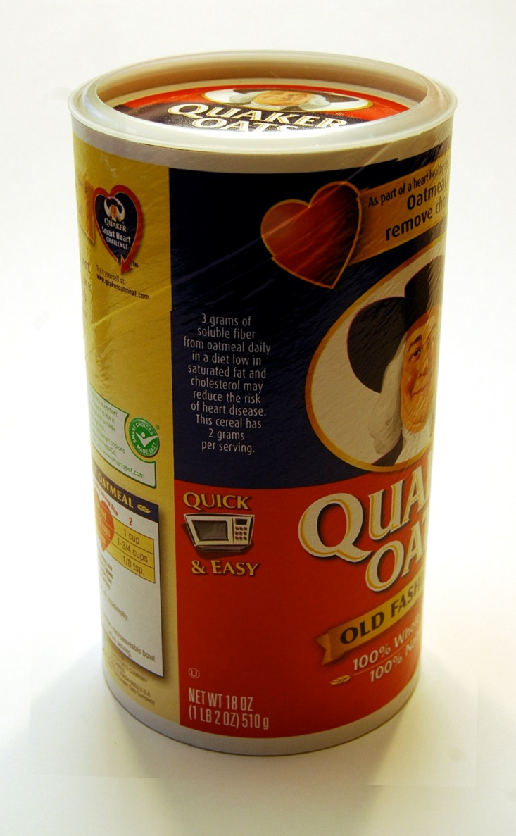
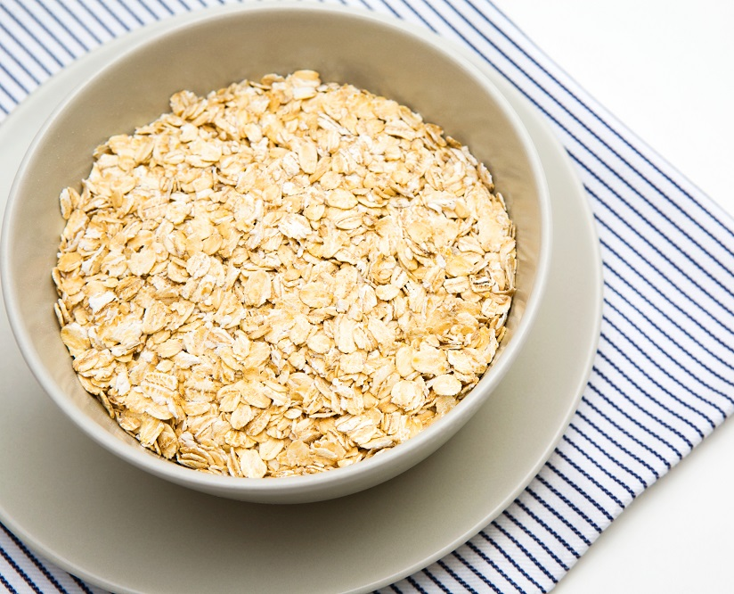

Slide 13
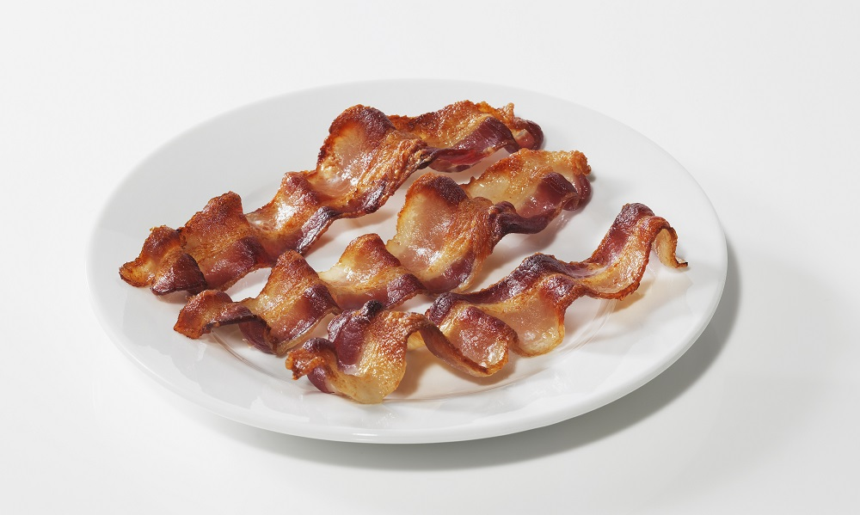

Slide 14
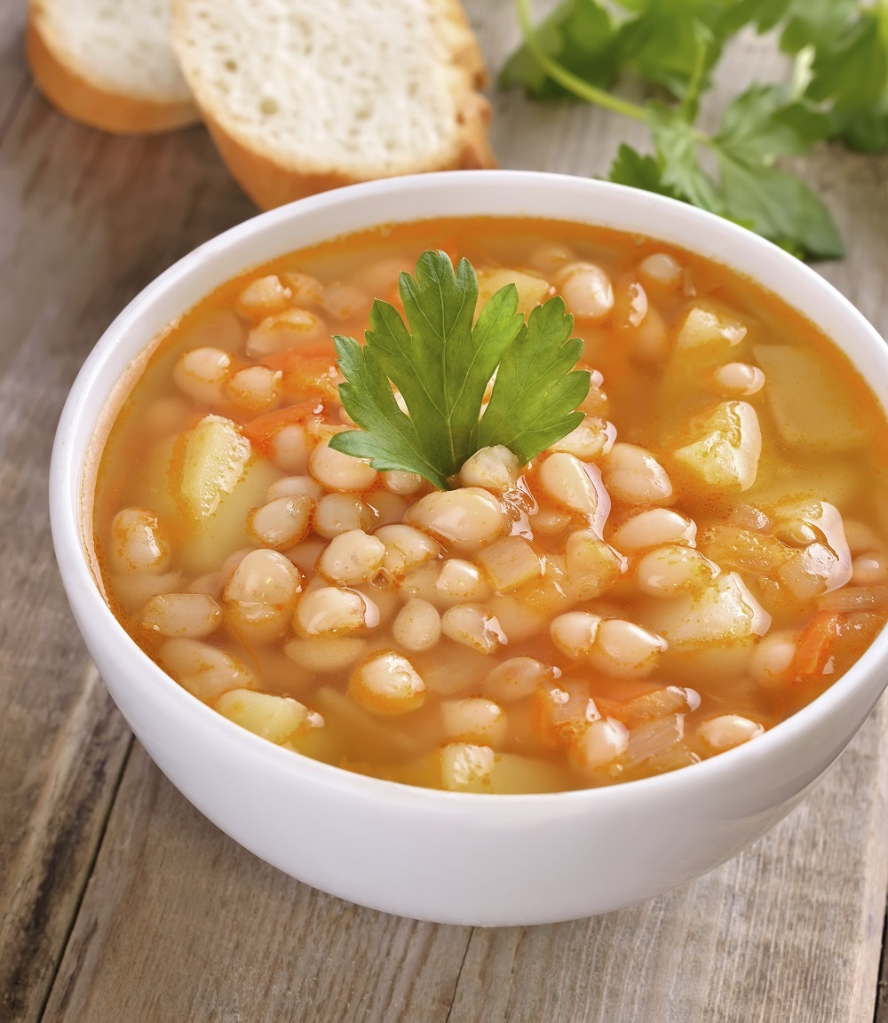

Slide 15
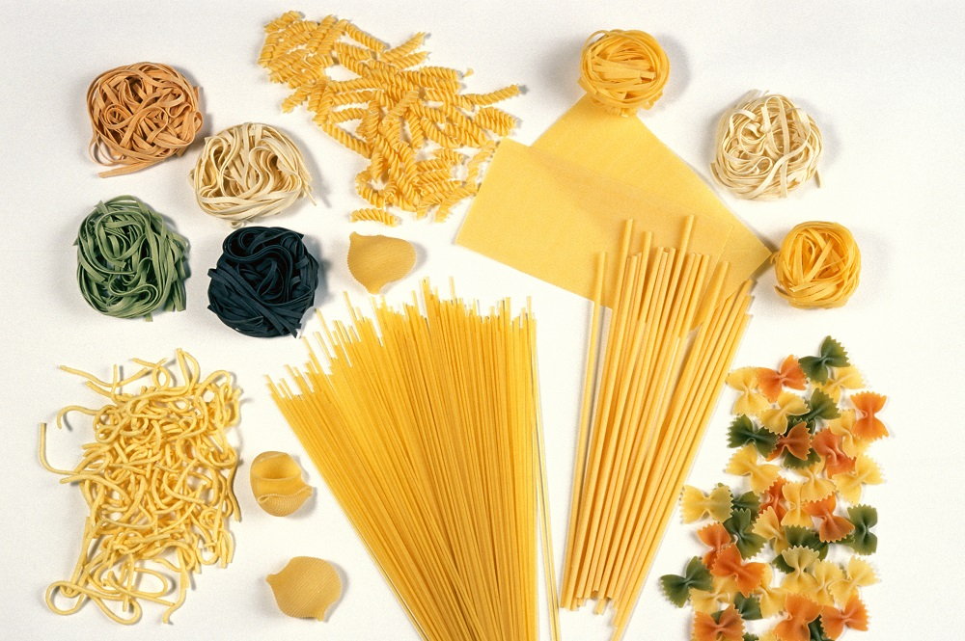

Slide 16
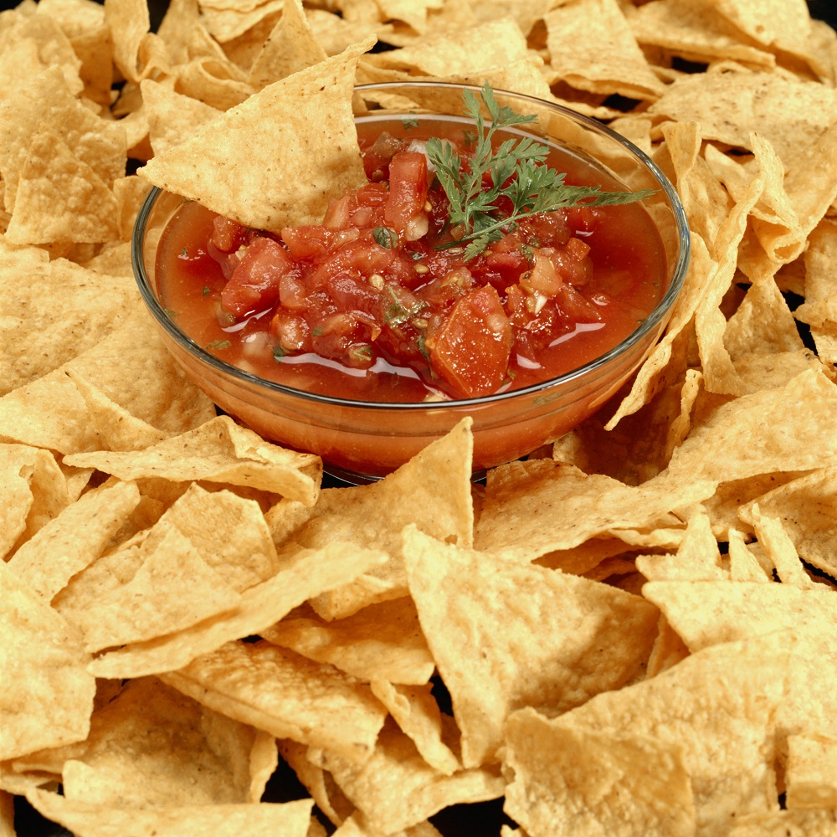

Slide 17
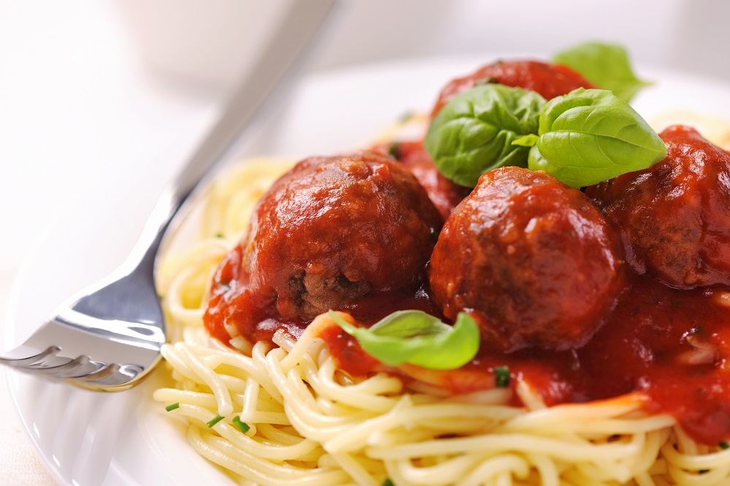

Slide 18
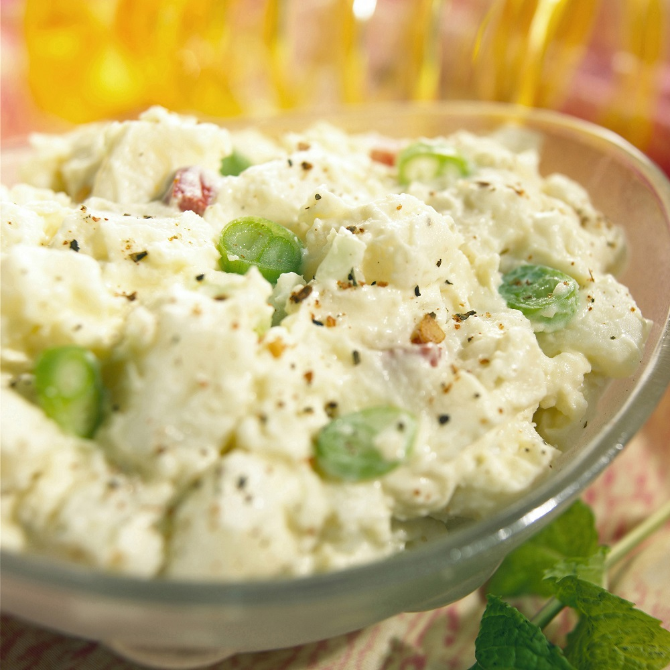
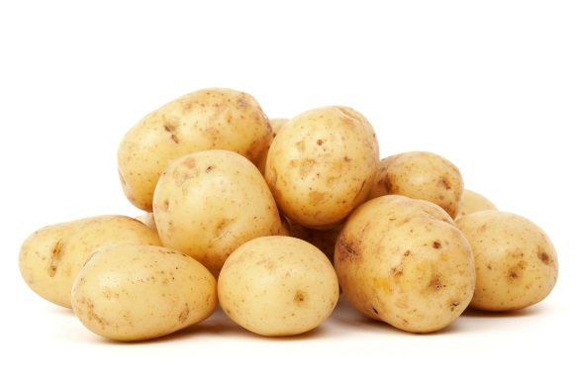

Slide 19
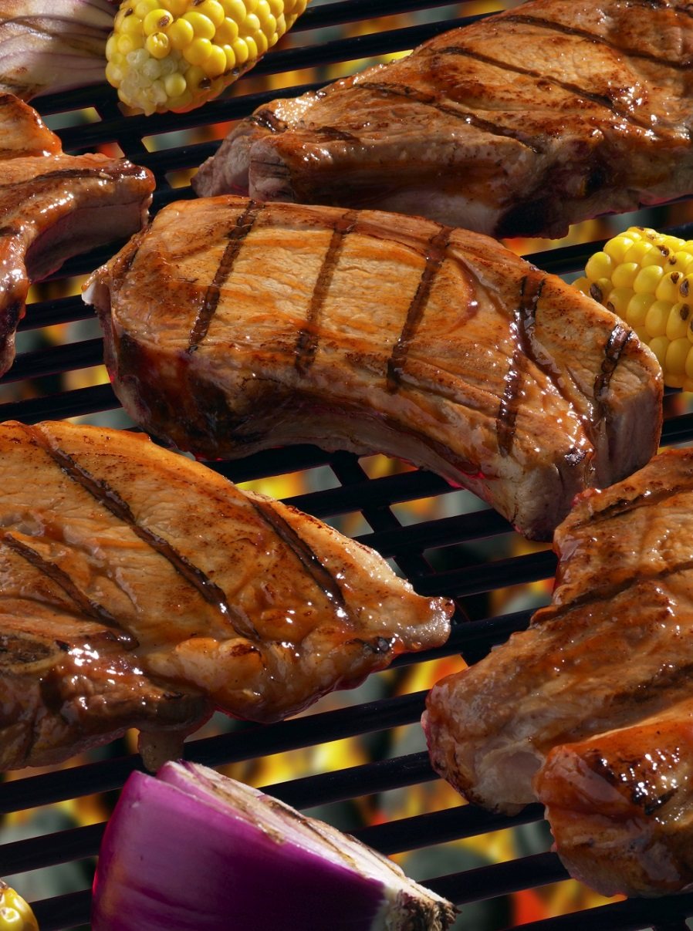
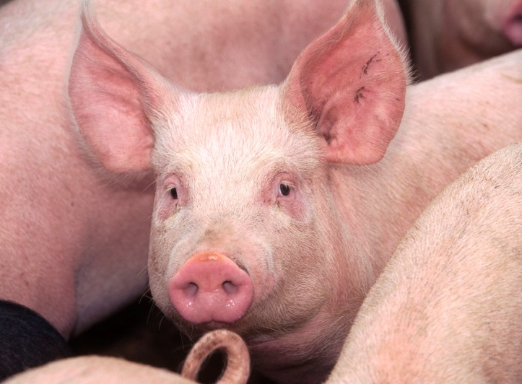
Chuletas de ____.

Slide 20
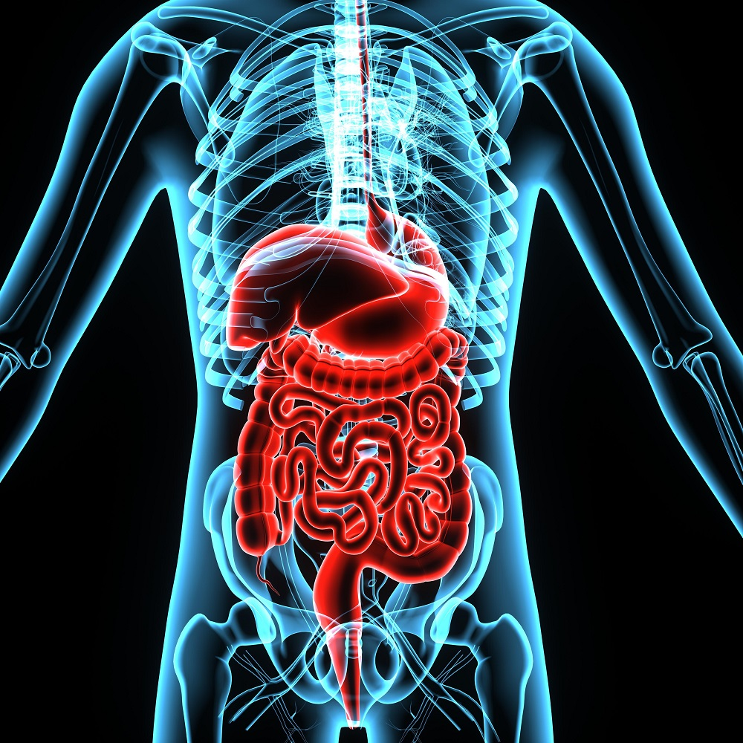

Slide 21
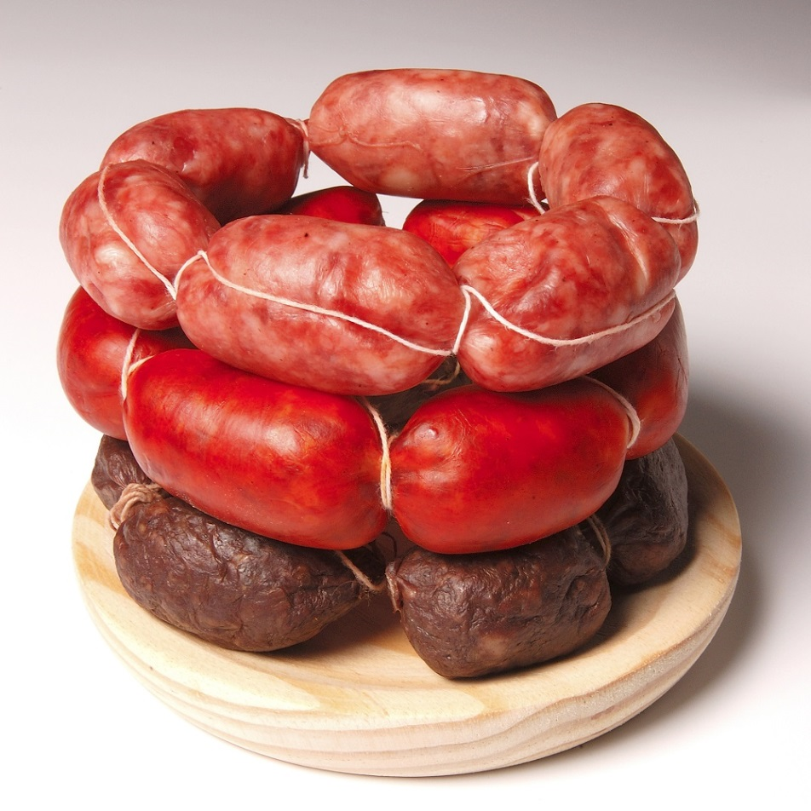
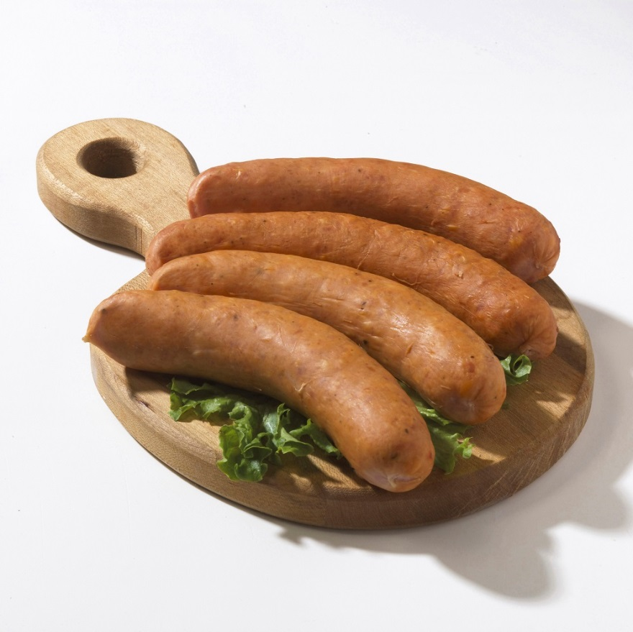

Slide 22
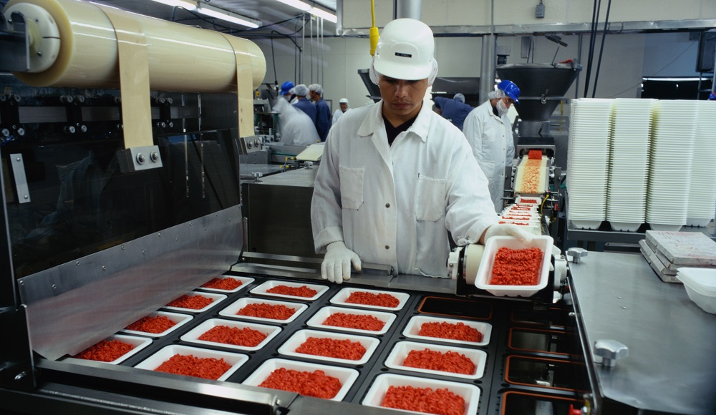
Carne ____.

Slide 23
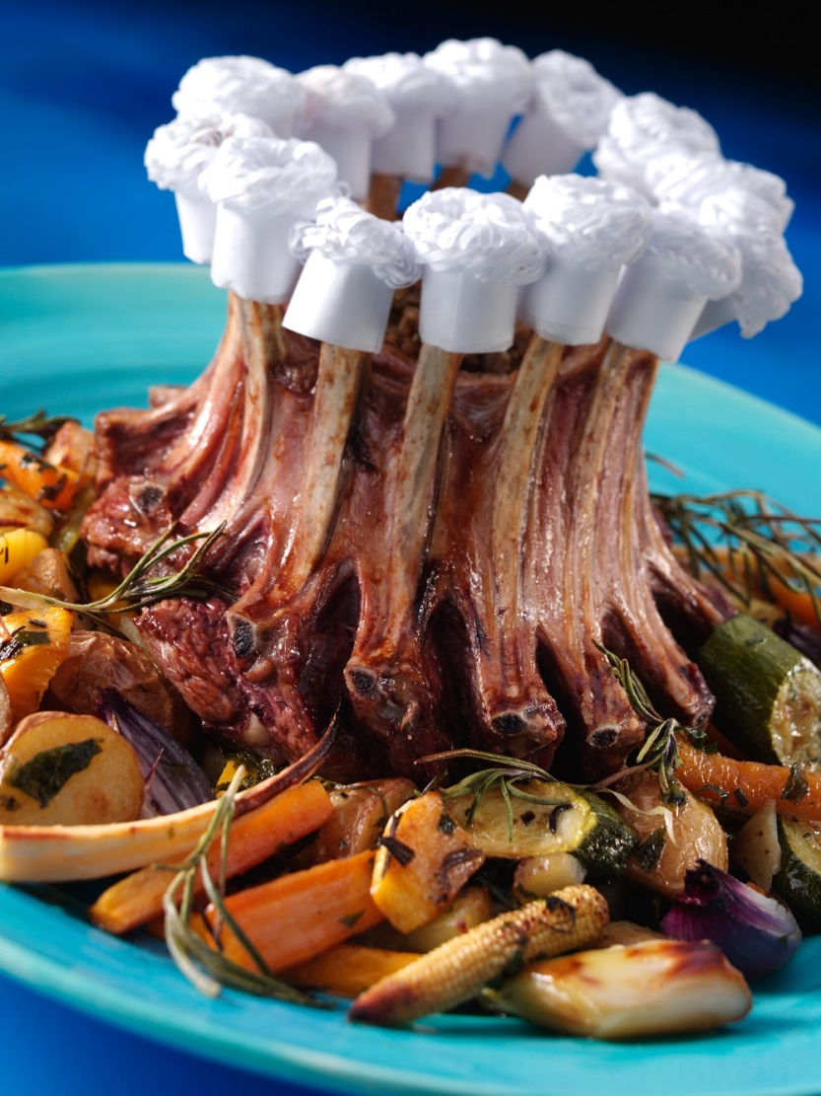
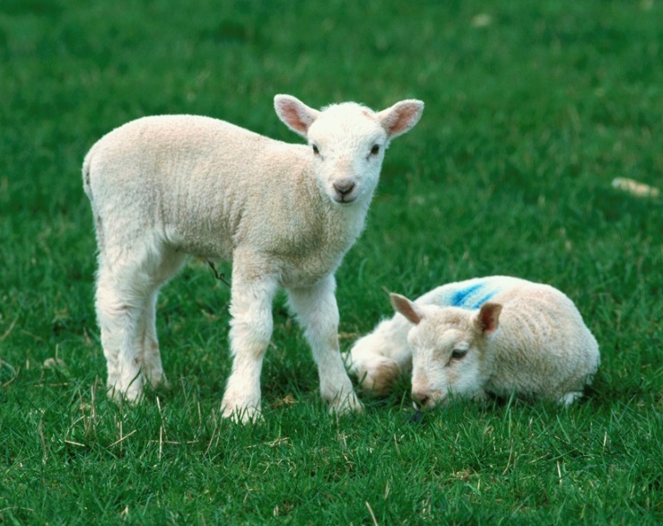
Chuletas de ____.

Slide 24
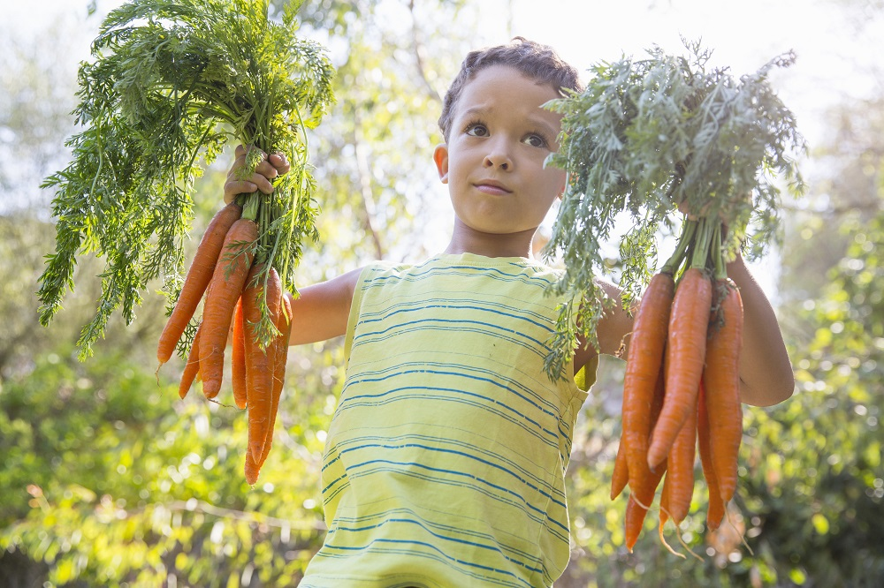

Slide 25
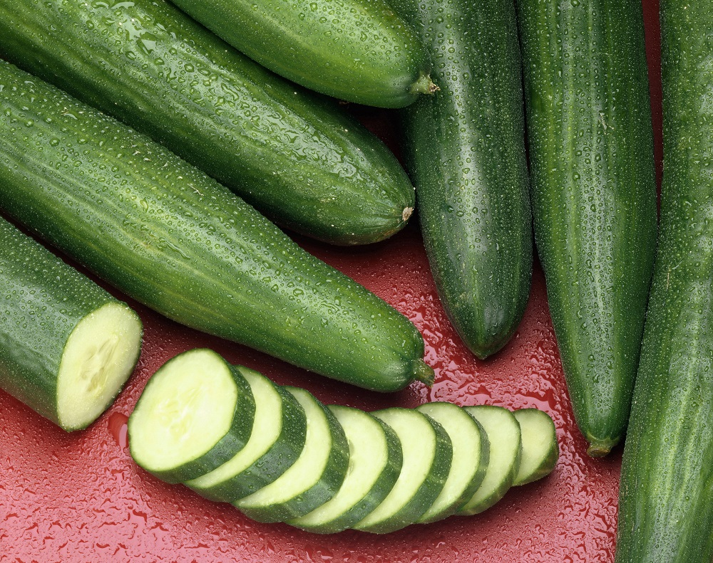

Slide 26
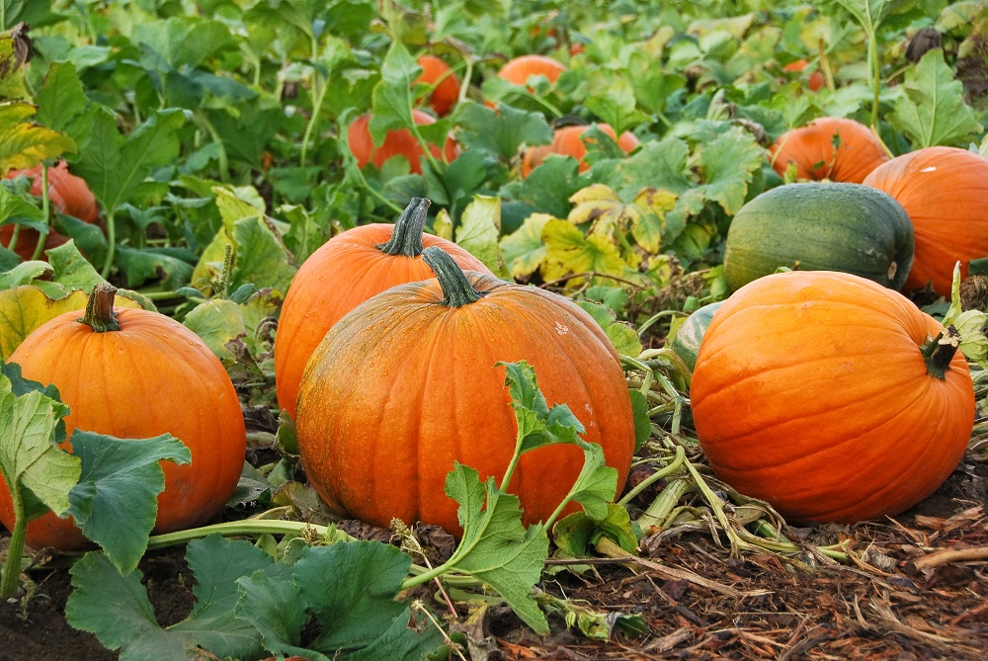

Slide 27
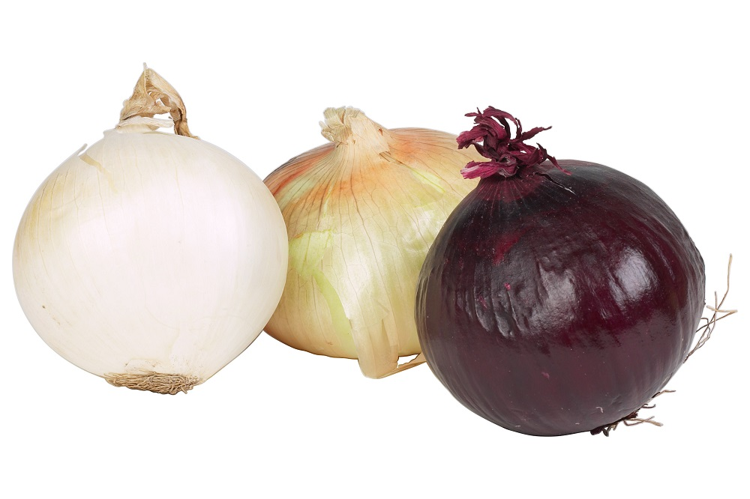

Slide 28
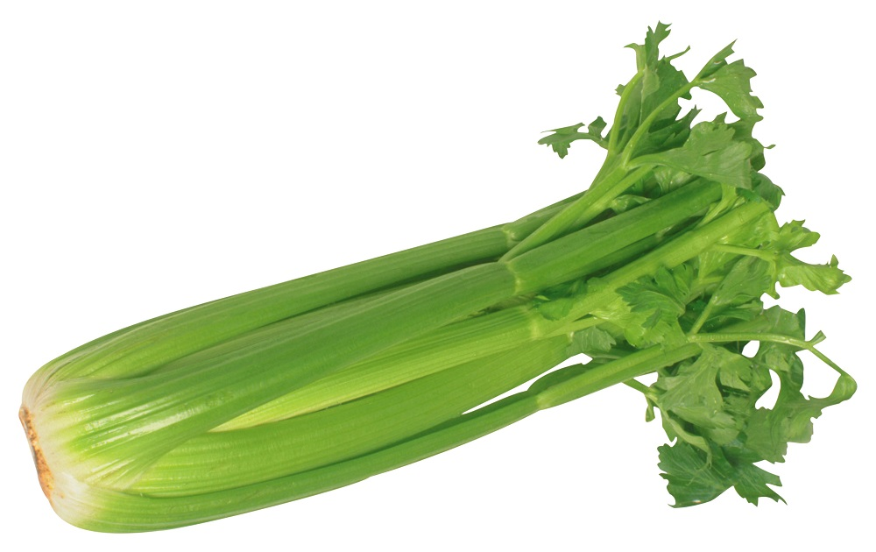

Slide 29
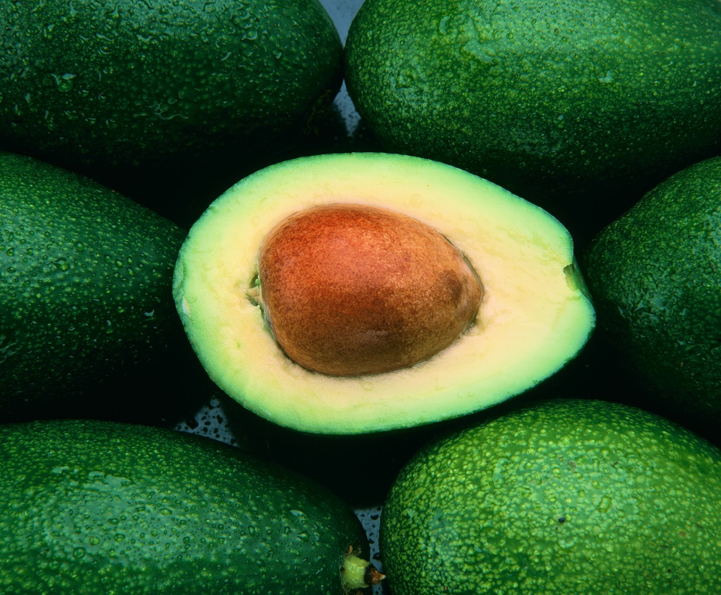

Slide 30
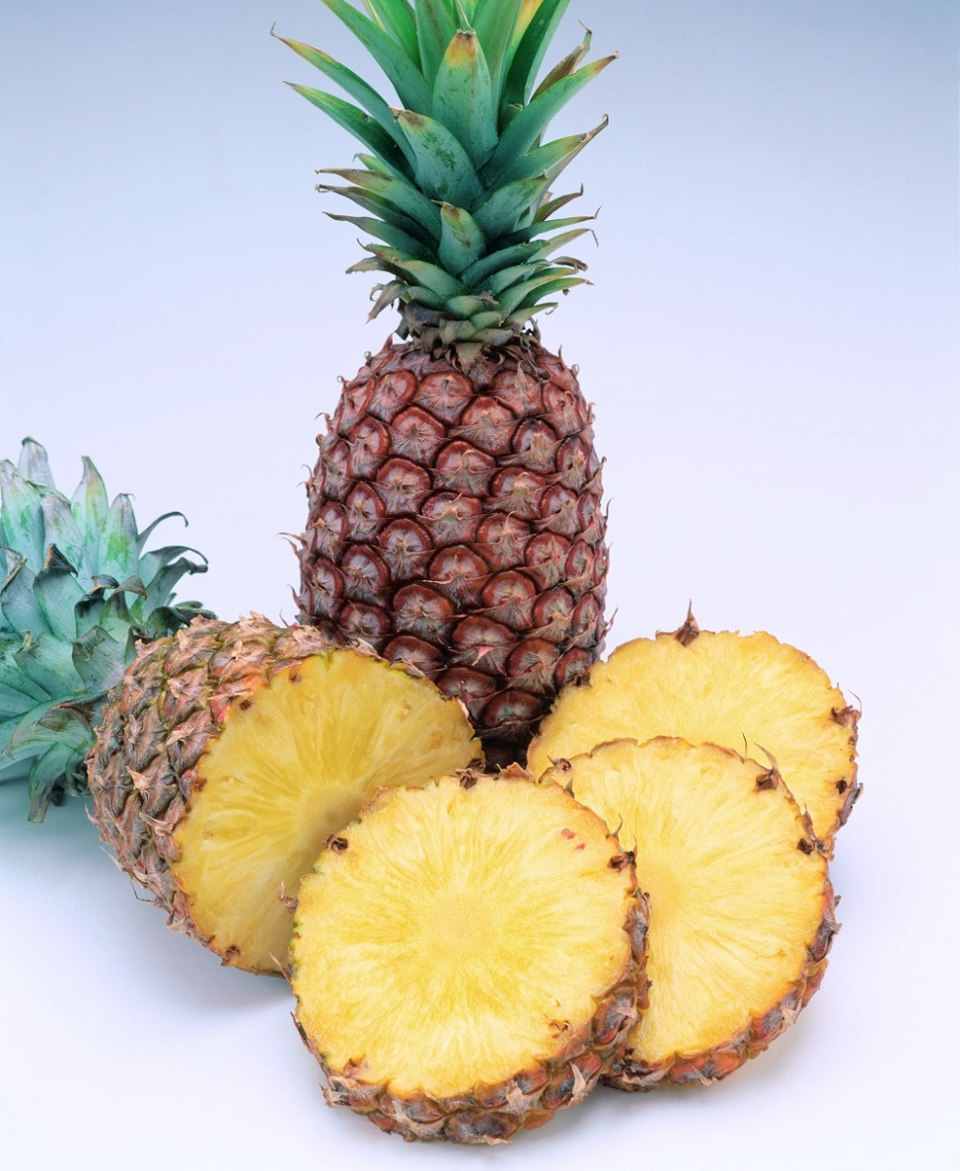

Slide 31
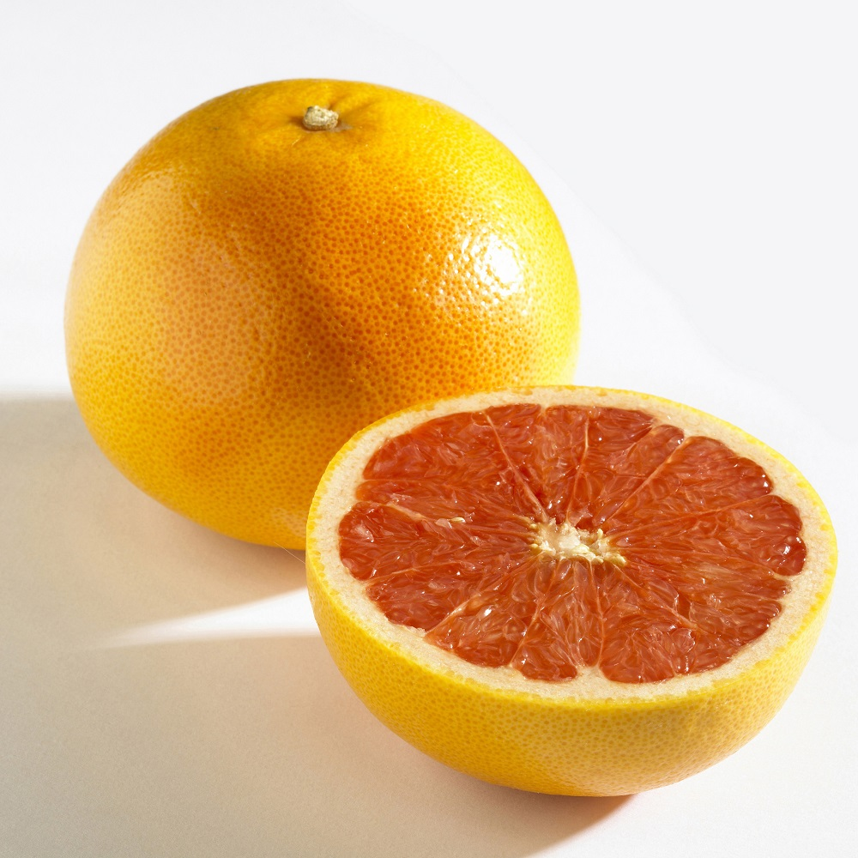

Slide 32
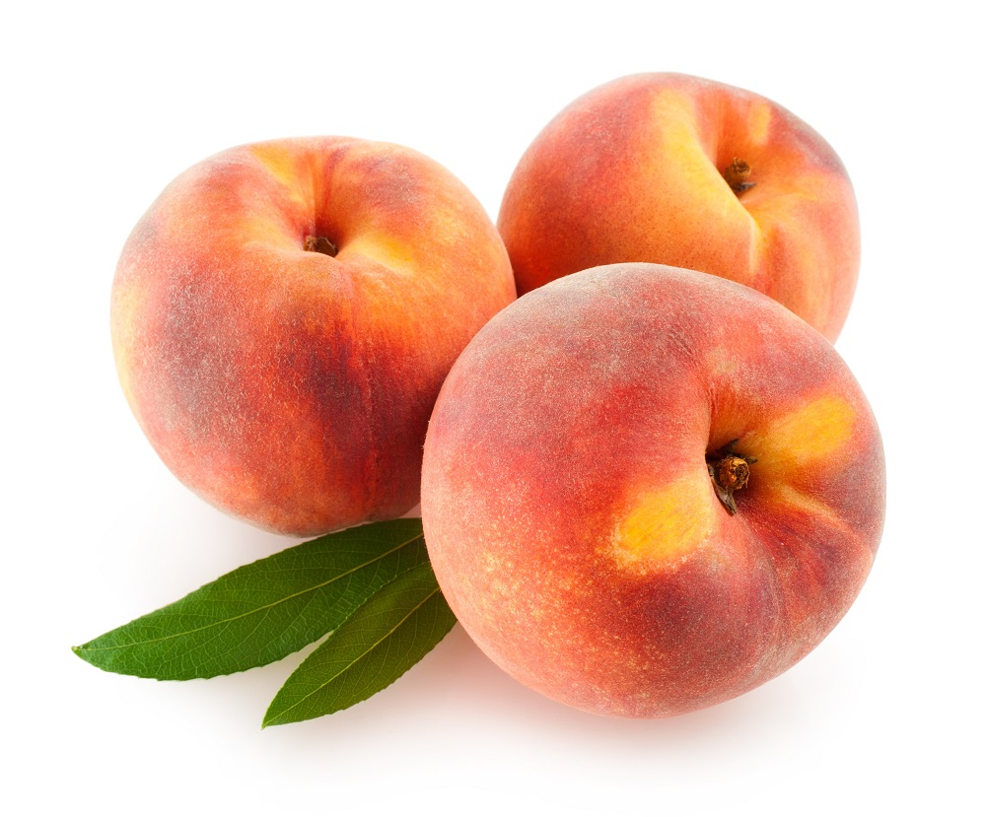

Slide 33
¡¡Doble
del día!!

Slide 34
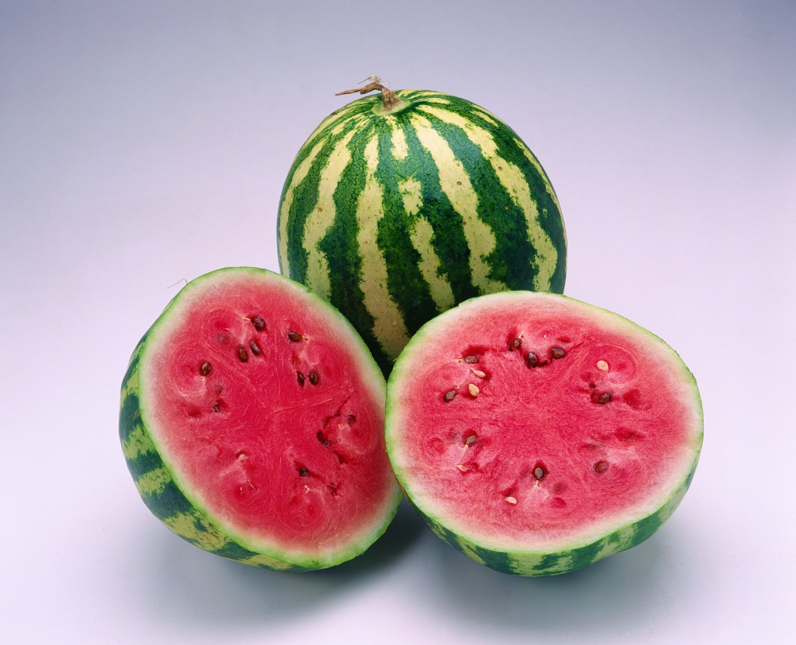

Slide 35
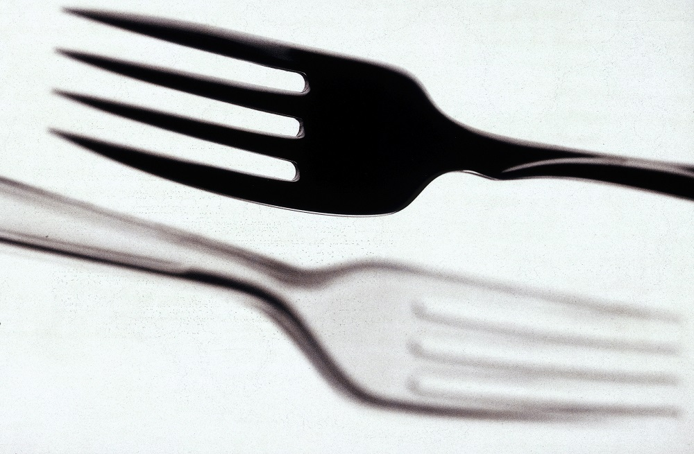

Slide 36
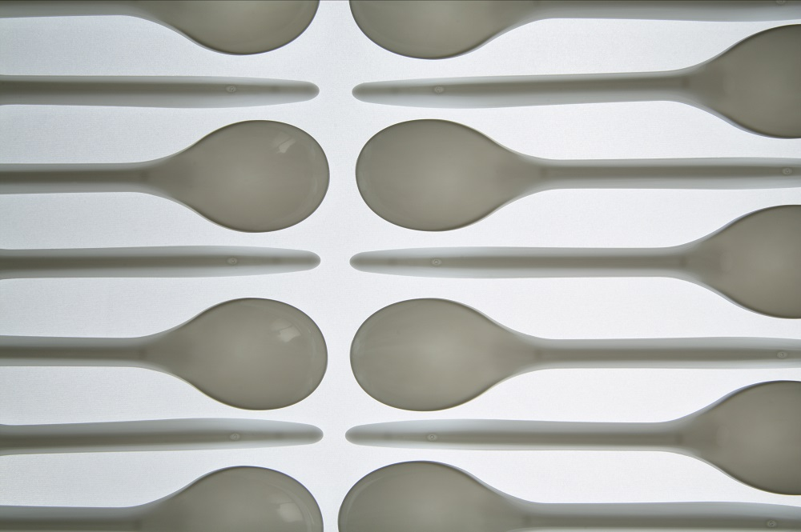

Slide 37
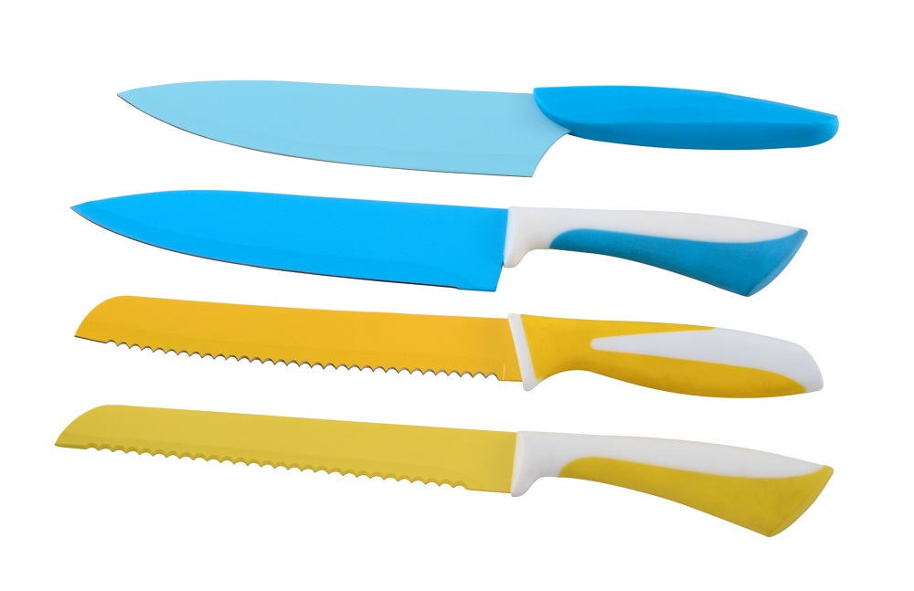

Slide 39
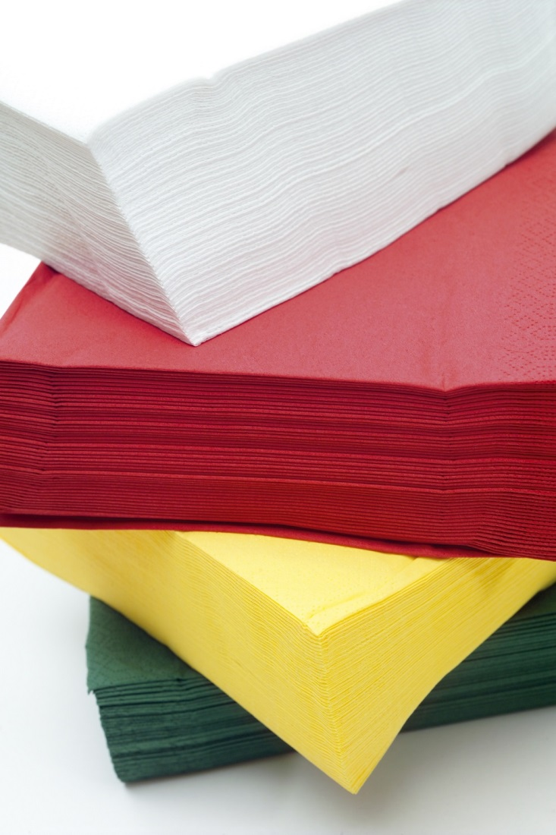
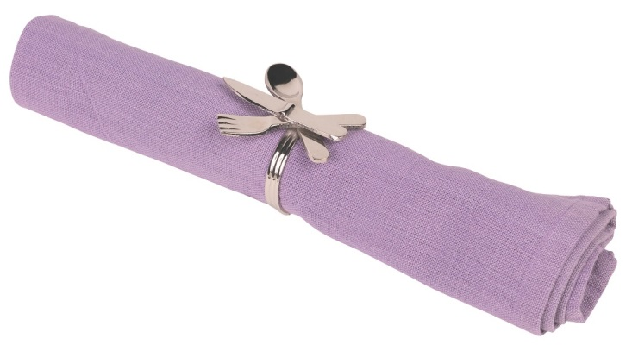

Slide 40
¡¡Jeopardy
doble!!

Slide 41
Condimentos

Slide 42
Mariscos

Slide 43
Más verduras

Slide 44
Medidas

Slide 45
Cocina
hispana

Slide 46
Bolivia
y Perú

Slide 47
Condimentos
Mariscos
Más
verduras
Medidas
Cocina
hispana
Bolivia
y Perú
$200
$200
$200
$200
$200
$200
$400
$400
$400
$400
$400
$400
$600
$600
$600
$600
$600
$600
$800
$800
$800
$800
$800
$800
$1000
$1000
$1000
$1000
$1000
$1000

Slide 48
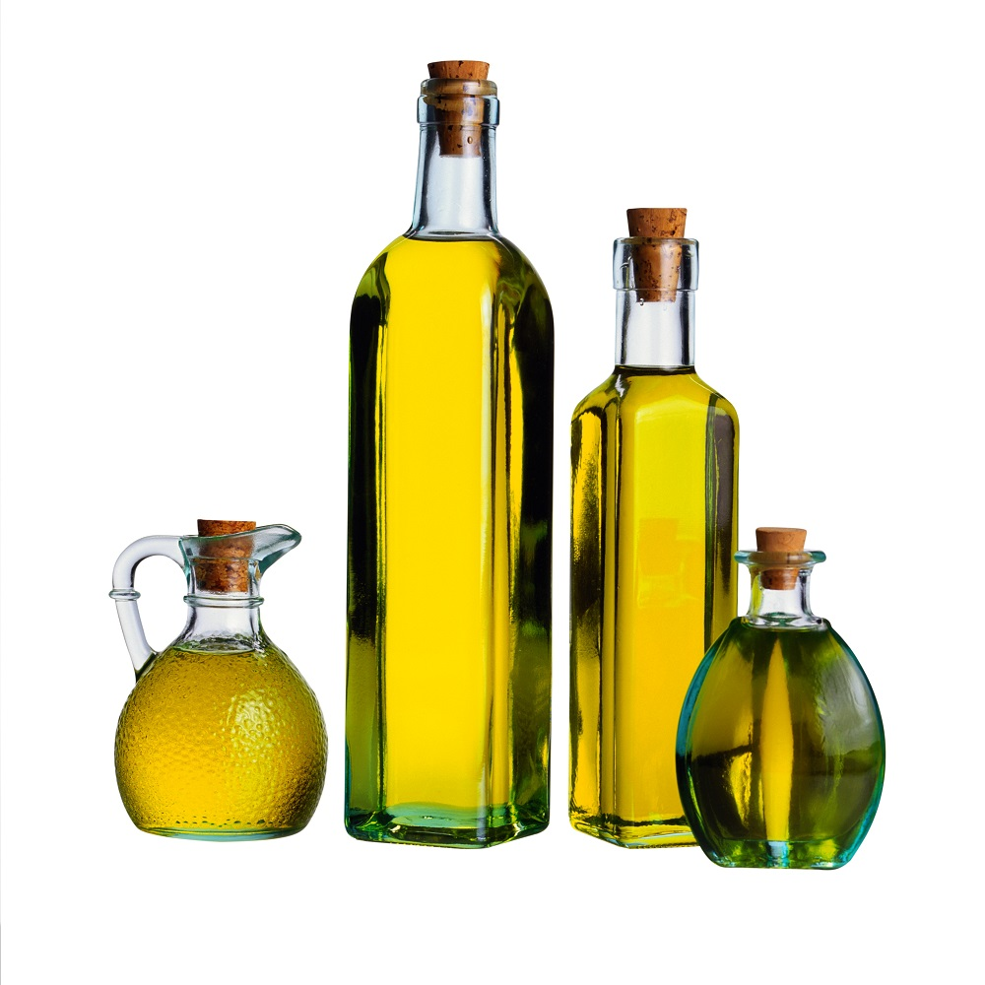

Slide 49
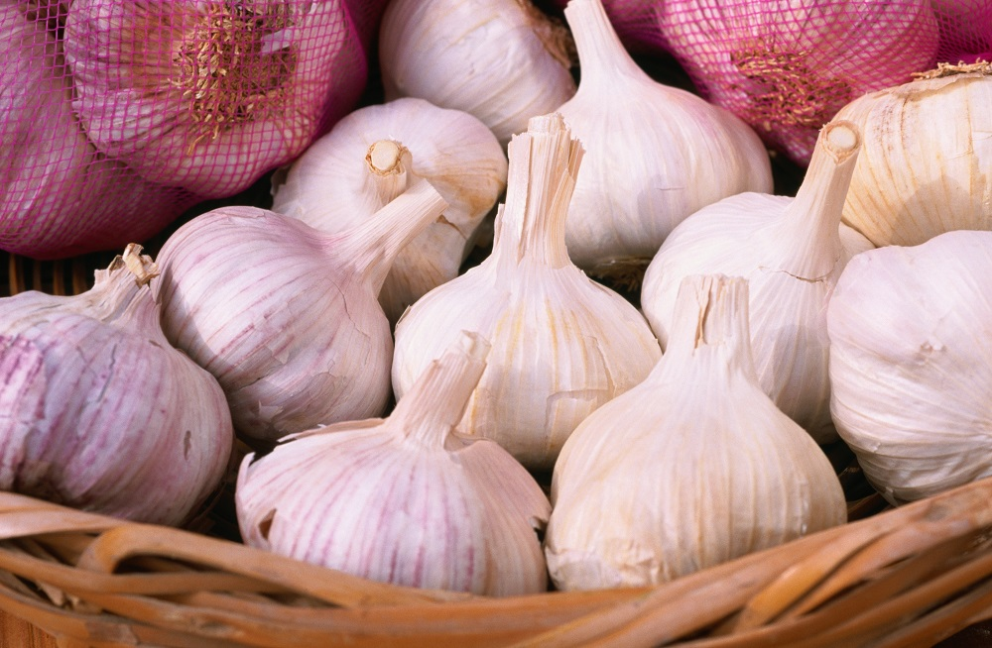

Slide 50
¡¡Doble
del día!!

Slide 51
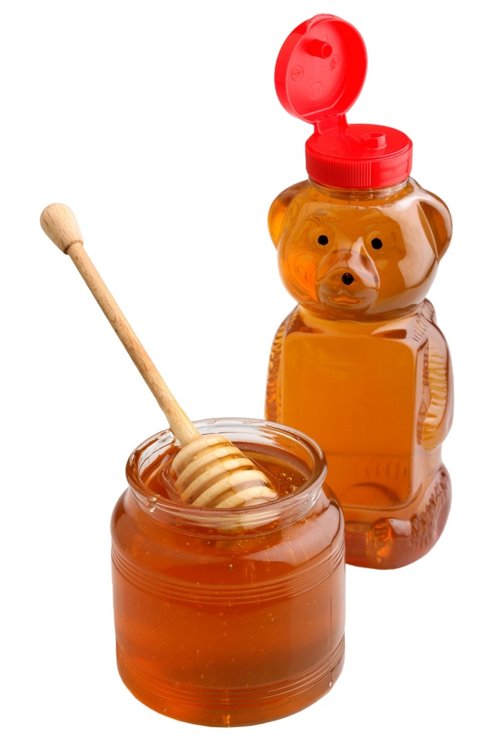

Slide 52
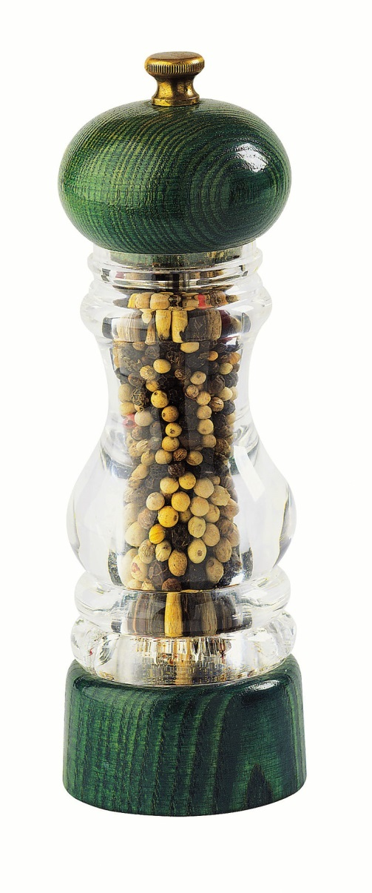
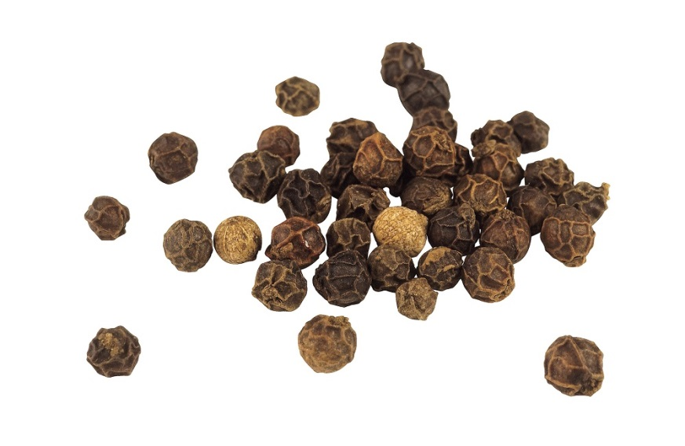

Slide 53
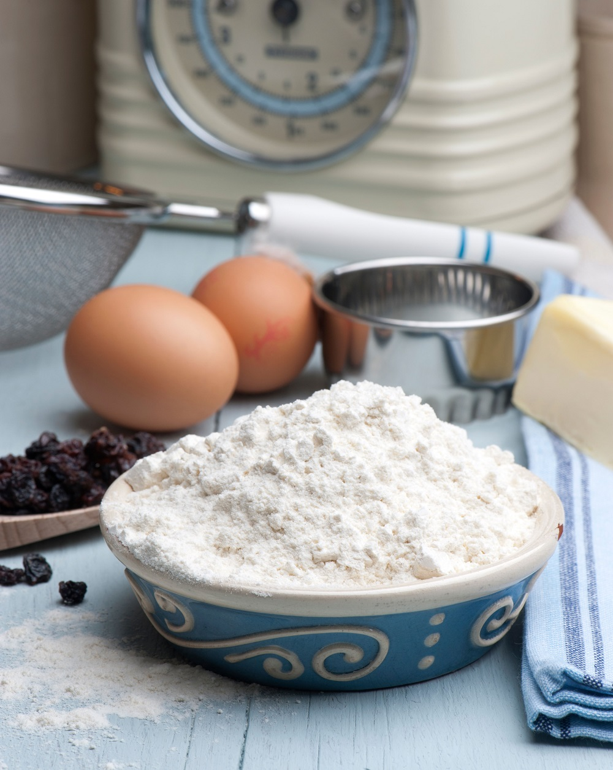
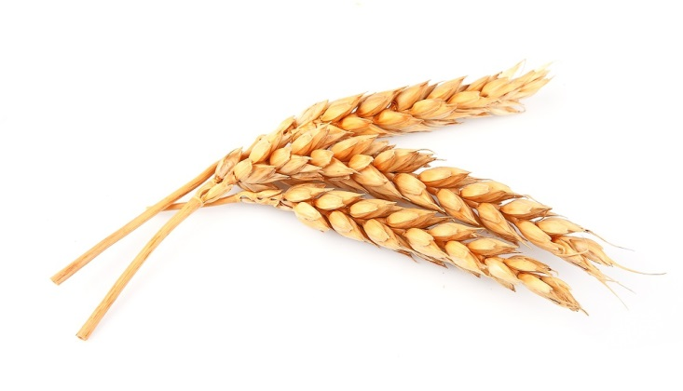

Slide 54
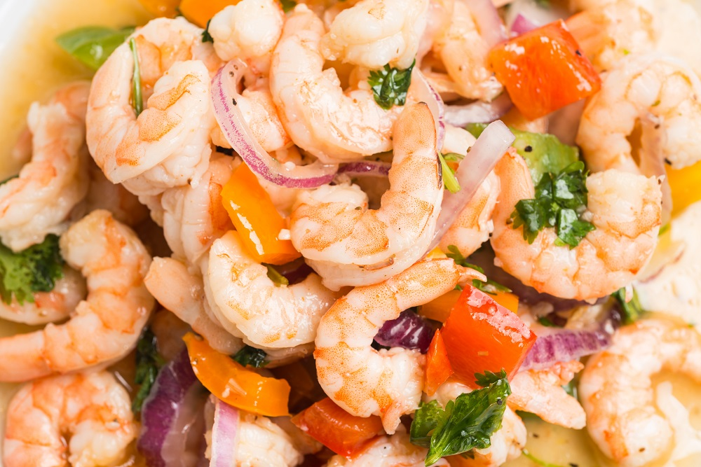

Slide 55
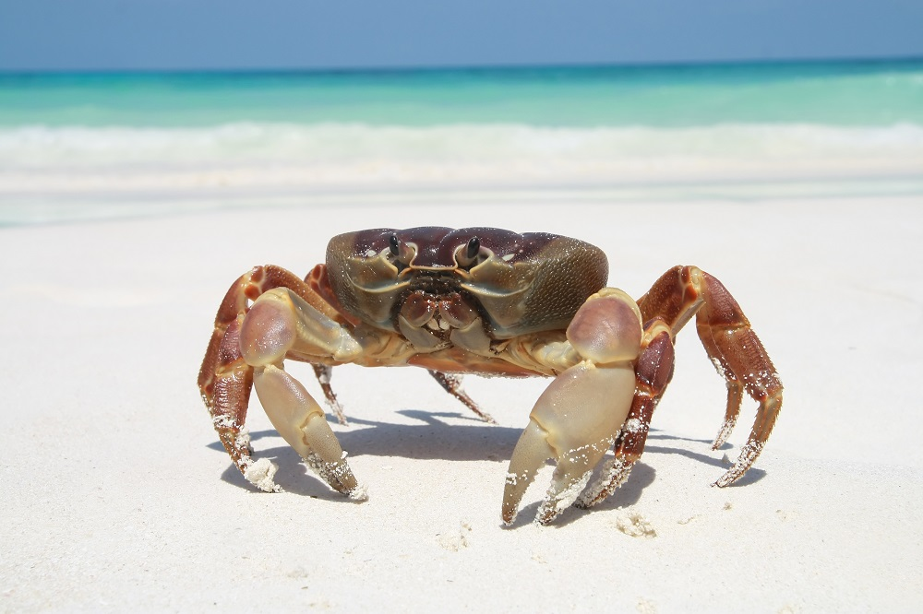

Slide 56
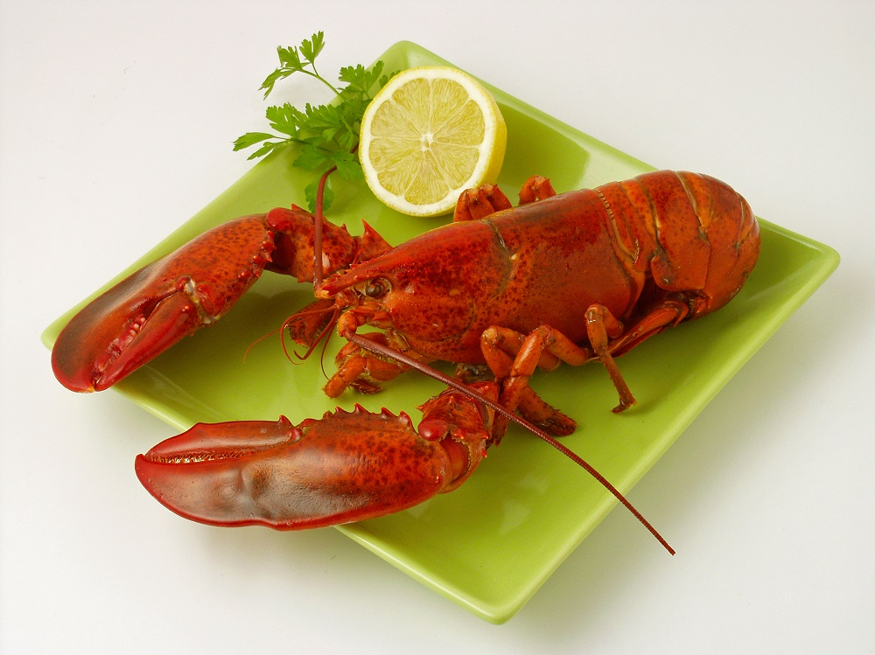

Slide 57
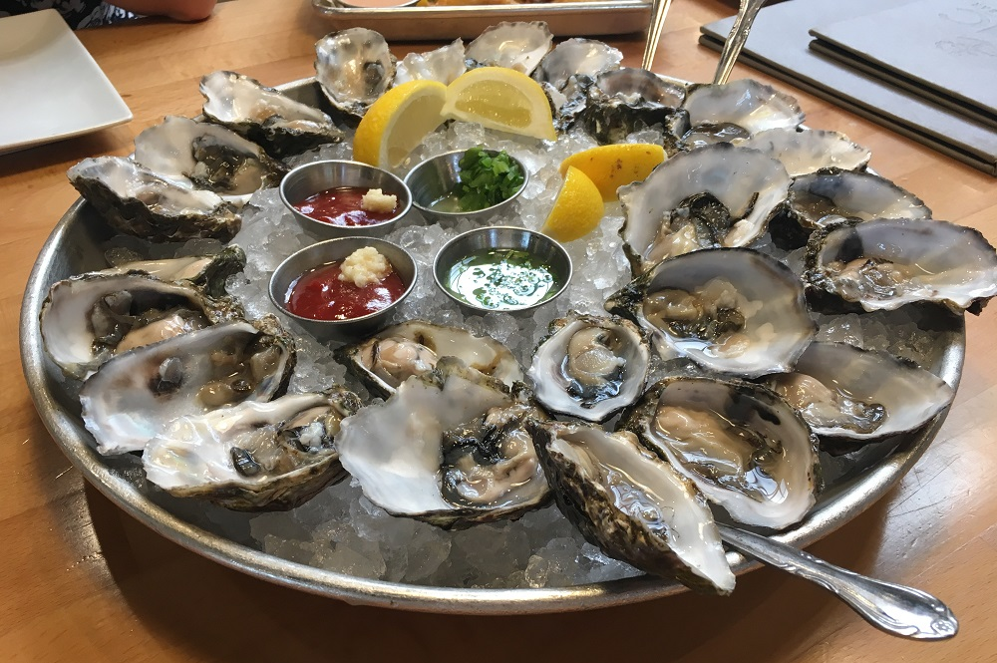
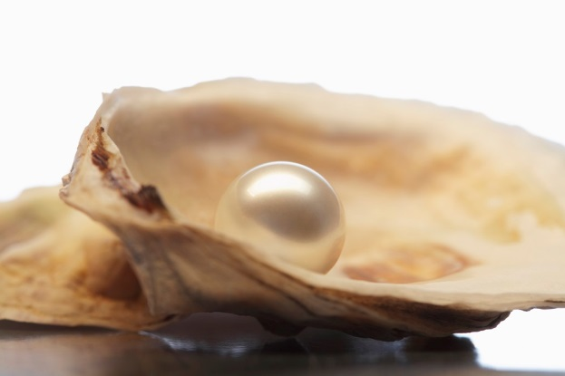

Slide 58
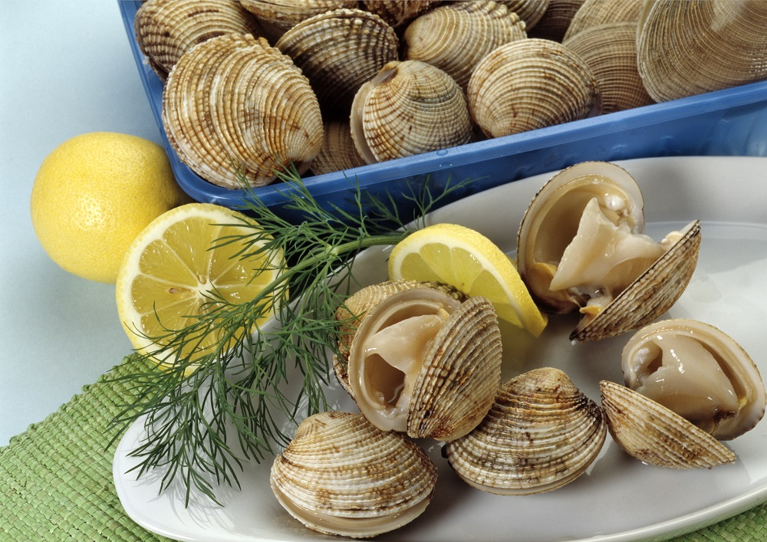

Slide 59



Slide 60


Slide 61


Slide 62


Slide 63


Slide 64


Slide 65


Slide 66





Slide 67


Slide 68
“lb.” es la
abreviación para____.
(en español)

Slide 69

_____ mexicanos

Slide 70

_____ peruano

Slide 71

_____ españolas

Slide 72

_____ argentina

Slide 73

_____ costarricense

Slide 74
Nombre del festival más
famoso de Bolivia
celebrado en febrero.

Slide 75
Nombre del dios del sol
de los incas.

Slide 76
blank

Slide 77
Nombre de las mujeres
indígenas de Bolivia.

Slide 78
Nombre del lago navegable
más alto del mundo donde
viven los isleños uros.

Slide 79

Nombre del desierto de sal
más alto del mundo

Slide 80
Jeopardy
final
lugar

Slide 81
Ciudad indígena en Perú
descubierta por el Prof.
Hiram Bingham en 1911.

Slide 82

Machu
Picchu

